Slide 1
Tisková konference
Dostupné bydlení pro Pražany: Inspirace ze zahraničí
24. 7. 2018

Slide 2
Prezentující
Petra Kolínská
- náměstkyně primátorky hl. m. Prahy
Ondřej Mirovský
- místostarosta Prahy 7
Jan Vlach
- architekt, odborná sekce Zelených – územní rozvoj, spoluautor studie
Zdroj dat: Studie „Musí být bydlení drahé?“ odborné sekce Zelených pro územní rozvoj, 2018“

Slide 3

Obsah prezentace
Důvody problémů s dostupným bydlením
Strategie bydlení v zahraničí
Plán pro dostupné bydlení v Praze

Slide 4
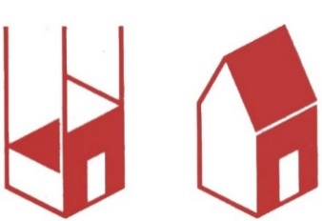
Jaké problémy řeší Praha
Rozdíl mezi nákladovou a tržní cenou bytů
    Koncentrace pracovních příležitostí přivádí pracovní sílu z venkova a zahraničí = větší poptávka po bydlení
    Možnosti výstavby jsou prostorově omezené
    Nevyužitím pozemků nelze prodělat
    Stavebnictví má pomalou reakci (projektová a inženýrská příprava staveb trvá)
Růst cen bytů je vyšší než růst mezd
    Důsledek – vytlačování obyvatel pryč z města
Praha nestavělo obecní byty 10 let

Slide 5
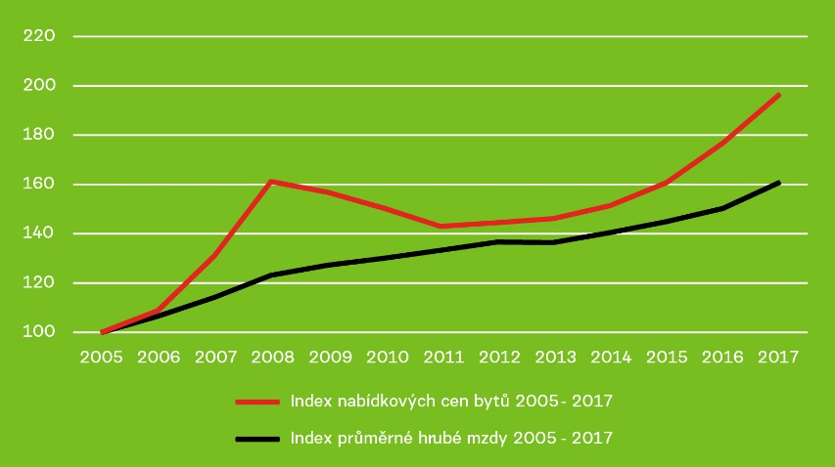
Růst cen bytů x růst mezd
Srovnání cen bytů a výše průměrné mzdy. (Zdroj: ČSÚ)

Slide 6

Dobrá praxe v zahraničí
Obecní bytový fond
      aktivní městský development
      spolupráce s developery
      spolupráce s neziskovými korporacemi
Opatření proti vyvádění bytů z bytového fondu (Airbnb, prázdné domy, investice)
      daňové nástroje
Oddělení ceny stavebního pozemku od ceny bydlení
      správa pozemků na nekomerčním základě
Měkké nástroje
      podpora družstev
      podpora vlastníků a nájemníků

Slide 7

Vídeň
Masívní výstavba nájemních bytů
Město kontroluje 24 % bytového fondu
78 % obyvatelů Vídně žije v nájmech (oproti 32 % Pražanů)
Nižší nájemné v obecních bytech sráží ceny bydlení i v bytech komerčních
Průměrné nájemné je tak jen nepatrně vyšší než v Praze, přitom průměrné příjmy jsou dvaapůlkrát vyšší

Slide 8

Amsterdam
Město jako dominantní developer
Ze 430 000 bytů má 210 000 bytů městský regulovaný nájem, neboť jde o byty poskytované neziskovými organizacemi, tzv. housing associations
Město na růst reaguje významnými developerskými projekty, aby doplnilo bytový fond a srazilo cenu bydlení
Ve vlastnictví města je 80 % rozlohy jeho území
Když už své pozemky město poskytne soukromému developerovi, je to většinou jen do nájmu – leasehold (na období průměrně 50 let)
Plán výstavby: 200.000 celková výstavba bytů do roku 2050
  40 % „sociální” nájem cca 711 eur, 40 % “dostupné” nájem cca 850 eur, 20 % tržní

Slide 9

Berlín
Regulace AirBnb
Od 2015 Nájem nesmí být uzavřen na částku vyšší o více než 10 %, než je v lokalitě obvyklé
Zákaz využívání celých bytů výhradně pro Airbnb a další formy „sdíleného“ bydlení
Byty obývané rezidenty je možné v systému Airbnb využít max. 180 dnů v roce
Dobrovolné dohody s Airbnb nefungují. Firma odmítá předat údaje o nabízených bytech (obtížná kontrola zákonem stanovených pravidel)

Slide 10
Mnichov
Sociálně spravedlivé využívání půdy
Model SoBoN (Sozialgerechte Bodennutzung – sociálně spravedlivé využívání půdy) - stanovené poplatky za výstavbu na občanskou vybavenost (školy, školky, jesle) a povinný podíl 30 % dostupného (podporovaného) bydlení
Mezi lety 1994 až 2016 bylo takto postaveno 46 250 bytů, z toho 12 000 podporovaného bydlení
Nástroje odpovídají českému regulačnímu plánu a plánovací smlouvě, jen se zatím tímto způsobem nepoužívají
Podpora družstev a jiných neziskových forem bydlení - finanční, institucionální i pozemkové - spojené se závazkem, že nemovitost nebude po 40 let umístěna na běžný trh

Slide 11

Barcelona, Paříž, Berlín, Vancouver
Opatření s cílem, aby byty ve městech skutečně sloužily k bydlení, nikoliv k turistickému ubytování, k ukládání či dokonce praní peněz, či ležely ladem
Barcelona asertivním vyjednáváním s Airbnb dosáhla toho, že vidí do dat společnosti a může tak efektivně vymáhat pravidla
Barcelona má grantový systém pro vlastníky zchátralých nemovitostí s podmínkou, že po rekonstrukci budou byty sloužit jako dostupné bydlení
Francouzský daňový systém umožňuje extra zdanit prázdné byty, ve kterých není nikdo hlášen
Vancouver zavedl speciální daň při nákupu nemovitostí zahraničním subjektem

Slide 12

Cíle pro roky 2019-2022 v oblasti bydlení (1)
Zahájit každý rok výstavbu min. 1 000 obecních bytů (ve spolupráci s městskými částmi)
Každý rok opravit a obsadit min. 1 000 prázdných bytů ve vlastnictví HMP / MČ (audit technického stavu bytových domů nutný)
Dotační program pro opravu prázdných domů v soukromém vlastnictví
Do roku 2022 vrátit min. 5 000 bytů z Airbnb do režimu rezidenčního bydlení
V roce 2019 zveřejnit připravovanou mapu cen nájemného jako pomoc lidem, kteří uzavírají nájemní smlouvu
Poradenství a osvěta v oblasti bydlení (např. infocentrum k družstevnímu bydlení)

Slide 13
Cíle pro roky 2019-2022 v oblasti bydlení (2)
Uzavřít dohody se soukromými developery na prodej 20 % kapacit větších rezidenčních projektů (nad 100 bytů) – vzorové smlouvy a mechanismy dohody jsou již v přípravě
Vytipovat další obecní pozemky pro novou obecní bytovou výstavbu a realizovat odkup vytipovaných pozemků
Vyčlenění části obecního bytového fondu pro účely dostupného startovacího bydlení
Další rozvíjení projektu ústupového seniorského bydlení
Zvýšení dostupnosti bezbariérového bydlení a podpora služeb zaměřených na poradenství a asistenci při odstraňování bariér osob se zdravotním postižením

Slide 14
Děkujeme za pozornost
Petra Kolínská, petra.kolinska@praha.eu, 776 552 022
Ondřej Mirovský, ondrej.mirovsky@zeleni.cz, 724 833 286
Milan Deutsch, milan.Deutsch@emd-pr.cz, 775 556 587

Slide 15
Z vládní analýzy k AirBnB
Počet pronajímaných lůžek v Praze cca 72 000
Stejný počet jako ve všech pražských hotelích
Roční výnos cca 2 miliardy Kč
Pro AirBnB přímo nakupovány byty v novostavbách (30-40 %)
80 % nabídek není “sdílená ekonomika”, nýbrž podnikání
Není výjimkou, že 1 hostitel vlastní k pronájmu přes 70 ubytovacích jednotek
zdroj: Analýza sdílené ekonomiky a digitální platforem © 2017. Úřad vlády ČR

